Slide 1
Пројекат о финансијском описмењавању ученика;
Тема :,,Конвертуј сам “
Историјска секција

Slide 2
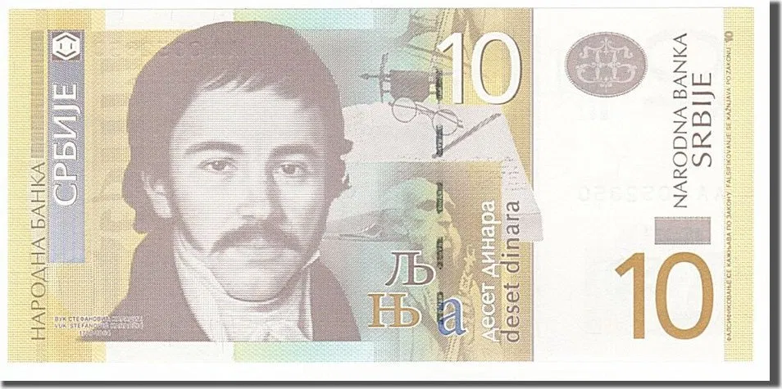
Вук Караџић (1787-1864).Извршио реформу ћирилице. У Србији се тог времена користила три писана језика: црквени, или рускословенски, грађански, или славеносерпски, и народни, или простонародни, навела га је на замисао да језик упрости успостављајући правило “пиши као што говориш, читај како је написано“. У својој намери је и успео избацивши из тадашњег писма 13 непотребних слова, а уводећи шест нових. Дугогодишњи рад на прикупљању народних песама заокружио је издавањем збирке „Мала простонародна славено-серпска пјесмарица“. Исте године, 1814, објављује и прву граматику српског језика под називом „Писменица сербског језика по говору простога народа написана“. Својим највећим делом „Српски рјечник“, од изузетног значаја за развој српске културе и писмености, успоставља основу књижевног језика и приближава га народу. Његов правопис у Србији увео је кнез Михаило 1868.

Slide 3
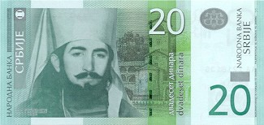
Владика Петар II Петровић Његош {1830-1851}
Владика Црне Горе и највећи српски епски песник,написао еп ,,Горски вијенац“, ,,Луча микрокозма” Вуковим правописом, изградио двор Биљарду на Цетињу, Библиотеку, школу и радионицу оружја.

Slide 4
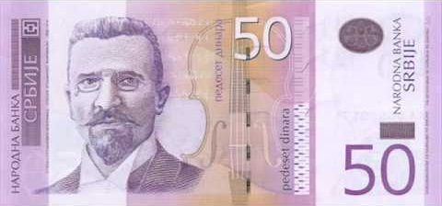
Стеван Стојановић Мокрањац ( 1856–1914) својим уметничким деловањем је допринео стварању појма и рађању стила националне музичке уметности. Музичко образовање, које је стицао на високим школама у Минхену, Риму и Лајпцигу, омогућило му је да на специфичан начин представи свој однос према фолклору, изграђен дугогодишњим сакупљањем народних мелодија, које су постајале полазна основа у настајању његових композиција. Спајањем романтизма са почецима реализма у српској музици, компонује “Руковети“, хорска дела, у којима се препознају уметничке стилизације фолклора и оригиналне творевине уметника.

Slide 5
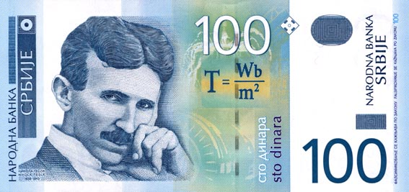
Никола Тесла је рођен 10. јула 1856. године у Смиљану, у Лици, пограничној области тадашње Аустроугарске. Његова од малена изражена склоност ка техничким наукама одвела га је на студије природних наука у Грац, а потом у Праг. Као инжењер радио је у Будимпешти, а затим у Едисоновој компанији у Паризу и Њујорку. Већ 1885. године Тесла оснива сопствену компанију, а од 1887. до 1890. године пријављује своје најпознатије патенте из области полифазних наизменичних струја, генераторе и моторе. Убрзо следи сарадња са Вестингхаусом, који по Теслиим патентима финансира градњу прве електричне централе на наизменичну струју на Нијагариним водопадима. Својим истраживањима остао је веран све до смрти 7. јануара 1943. године у Њујорку.

Slide 6
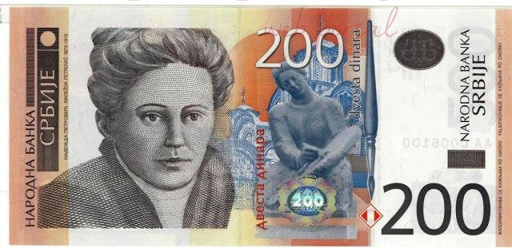
Надежда Петровић(1873-1915). Оснивач је и први секретар „Кола српских сестара“, један од утемељивача Дрштва српских уметника „Лада„ и прве „Југословенске колоније“. Инспирацију за своја дела у овом периоду налази путујући кроз Србију, па тако настају “Ресник“, „Девојчице из Сићева“, „Дереглије на Сави“„Старо београдско гробље“. Пише прве ликовне критике у Србији и приказе изложби савремене европске уметности. Две године које проводи у Паризу оставиће траг у колориту, а тематска средишта ове фазе су Булоњска шума и Нотр Дам. Почетак балканских ратова враћа је у Србију, где као болничарка при Врховној команди слика своја последња дела. „Шатори Ваљевске болнице“ настали су у борби са тешком болешћу, која током рата односи бројне животе, а 3. априла 1915. године и њен.

Slide 7
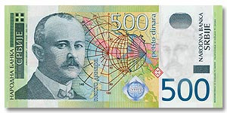
Јован Цвијић (1865-1927) веома свестран стваралац, геоморфолог и утемељивач антропогеографије, истовремено је проучавао природне, историјске, социјалне, економске, па и етнопсихолошке процесе и појаве.
У марту 1893. године постао је редовни професор Велике школе, где је предавао физичку географију и етнологију. Оснивач је и «Географског завода», у оквиру кога од 1910. године започиње с радом и «Српско географско друштво». Током Првог светског рата боравио је у Швајцарској, а затим у Француској, где је по позиву предавао на Сорбони. После рата се враћа у земљу и продужава рад на универзитету.

Slide 8
Аутори :
Алекса Велимировић, Михаило Младеновић,
Ана Дамњановић, Сања Дамњановић,
Емилија Петровић,
Никола Антонијевић , Никола Адамовић

Slide 9
